Slide 1
DIY 전자 센서 카탈로그 (ESP32 호환)

Slide 2
ESP32 Sensor Catalog
본 문서는 DIY 전자 및 IoT 시스템에서 사용되는 센서를 정리한 자료입니다.

Slide 3
ESP32 Sensor Catalog
각 항목 구성:
- 센싱 방식
- 대표 모델
- 출력 방식
- 비고

Slide 4
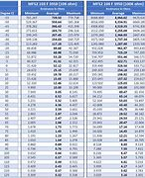
1. 온도 센서
[저항형]
센싱 방식: 저항 변화 (NTC/PTC)
모델: NTC Thermistor (10k)
출력: 아날로그(ADC)
비고: 전압 분배 회로 필요

Slide 5

1. 온도 센서
센싱 방식: RTD
모델: PT100 + MAX31865
출력: SPI
비고: 고정밀

Slide 6

1. 온도 센서
[반도체형]
센싱 방식: 전압 비례
모델: TMP36
출력: 아날로그
비고: 간단

Slide 7

1. 온도 센서
센싱 방식: 디지털 IC
모델: DS18B20
출력: 1-Wire
비고: 방수 가능

Slide 8

1. 온도 센서
센싱 방식: 통합형
모델: SHT31
출력: I2C
비고: 고정밀

Slide 9
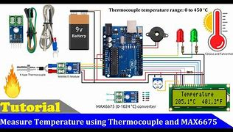
1. 온도 센서
[열전대]
센싱 방식: 제벡 효과
모델: MAX6675
출력: SPI

Slide 10
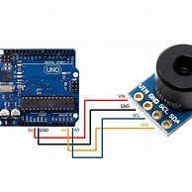
1. 온도 센서
[적외선]
센싱 방식: IR 복사
모델: MLX90614
출력: I2C

Slide 11
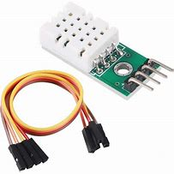
2. 습도 센서
[정전용량형]
모델: SHTC3
출력: I2C

Slide 12
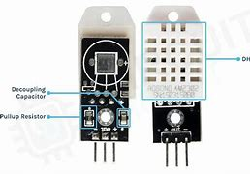
2. 습도 센서
모델: DHT22
출력: 단일선

Slide 13
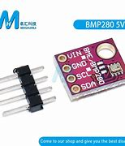
2. 습도 센서
[복합센서]
모델: BME280
출력: I2C/SPI

Slide 14
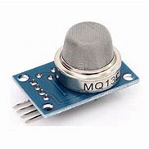
3. 가스 센서
[MOS]
모델: MQ-135
출력: 아날로그

Slide 15
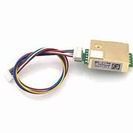
3. 가스 센서
[CO2]
모델: MH-Z19B
출력: UART/PWM

Slide 16
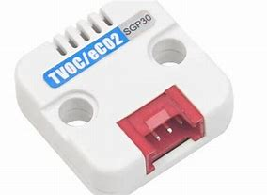
3. 가스 센서
[VOC]
모델: SGP30
출력: I2C

Slide 17
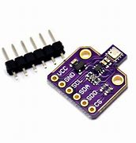
3. 가스 센서
모델: BME680
출력: I2C/SPI

Slide 18
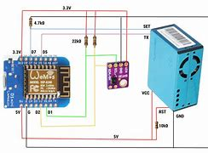
3. 가스 센서
[미세먼지]
모델: PMS5003
출력: UART

Slide 19
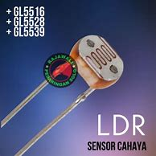
4. 광 센서
[LDR]
모델: GL5528
출력: 아날로그

Slide 20

4. 광 센서
[조도]
모델: BH1750
출력: I2C

Slide 21
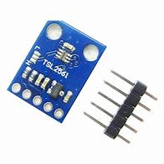
4. 광 센서
모델: TSL2561
출력: I2C

Slide 22
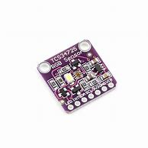
4. 광 센서
[컬러]
모델: TCS34725
출력: I2C

Slide 23
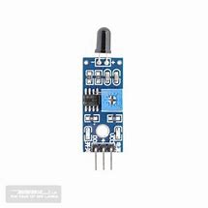
4. 광 센서
모델: APDS9999
출력: I2C

Slide 24
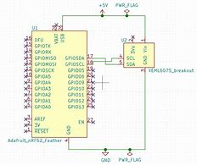
4. 광 센서
[UV]
모델: VEML6075
출력: I2C

Slide 25
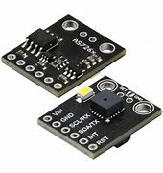
4. 광 센서
[멀티스펙트럼]
모델: AS7262
출력: I2C

Slide 26
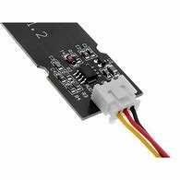
5. 토양 센서
[수분]
모델: Capacitive v2.0
출력: 아날로그

Slide 27
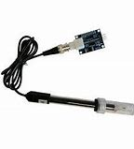
5. 토양 센서
[EC]
모델: DFRobot EC
출력: 아날로그

Slide 28
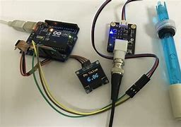
5. 토양 센서
[pH]
모델: Gravity pH
출력: 아날로그

Slide 29
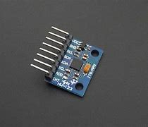
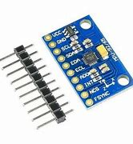
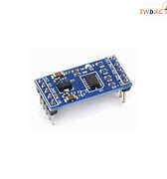
6. IMU
모델: MPU6050 (I2C)
모델: MPU9250 (I2C/SPI)
모델: ADXL345 (I2C/SPI)

Slide 30


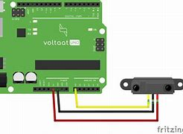
7. 거리 센서
초음파: HC-SR04 (디지털)
ToF: VL53L0X (I2C)
IR: GP2Y0A21 (아날로그)

Slide 31
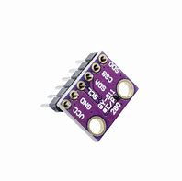

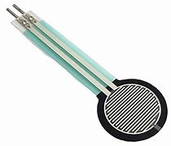
8. 압력/힘
BMP280 (I2C/SPI)
HX711 (디지털)
FSR402 (아날로그)

Slide 32


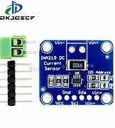
9. 자기/전류
A3144 (디지털)
ACS712 (아날로그)
INA219 (I2C)

Slide 33
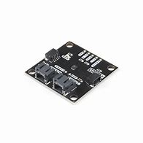
10. 배터리
MAX17048 (I2C)

Slide 34
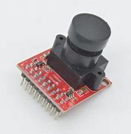
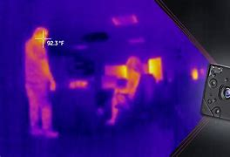
11. 영상
OV2640 (병렬)
FLIR Lepton (SPI)

Slide 35
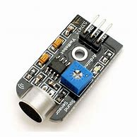
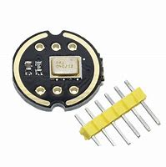
12. 음향
아날로그 마이크
INMP441 (I2S)

Slide 36

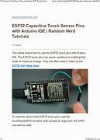
13. 터치
TTP223 (디지털)
ESP32 터치핀

Slide 37

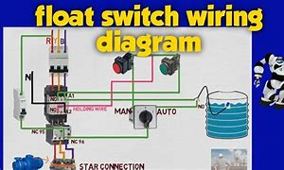
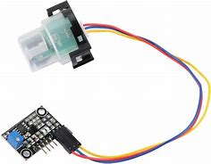
14. 유체
YF-S201 (펄스)
Float switch (디지털)
Turbidity (아날로그/디지털)

